Slide 1

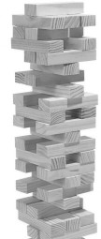
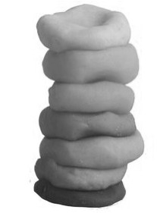

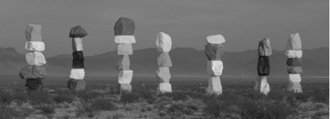
A l'école, c'est bizarre
Semaine du 19 Septembre 2016
PERIODE 1 : Septembre/Octobre EXPLORER LE ftONDE
Alors, j'apprends à choisir et utiliser des matériaux pour comprendre comment faire une tour comme dans le livre ou comme l'artiste Ugo Rondinone
Pourréussiràl’école,j’agis,jem’exprime,jecomprends dansl’atelierdesTouche-à-tout
Avec des cubes, on peut faire beaucoup de choses, un mur, une maison, une tour...
Mais attention, si tout s’écroule, il faut tout recommencer !
Chaque semaine, nous avons une énigme
C'est quoi ?
Est-ce qu'on peut faire comme Mr Ugo Rondinone ?

Slide 2
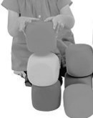
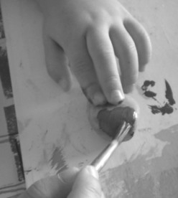
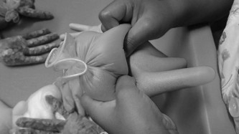

Dans l'atelier des Touche-à-tout
Chanson de Rockybulle
Refrain (bis)
C'est l'heure des mamans, C'est l'heure des mamans
C'est l'heure, c'est l'heure, c'est l'heure
couplet 1
Tchao,les Clipos Let’s go, les Legos C’est l’heure...(3) Ranges, les pinceaux Fermes, les manteaux C’est l’heure...(3)
couplet 2
Couchees, les poupees Laces, les souliers C’est l’heure...(3) Finie, la journee Assez travaille C’est l’heure...(3)
couplet 3
Ici, on est bien Promis, je reviens C’est l’heure...(3) Salut, les copains Maitresse, a demain C’est l’heure...(3)

